Slide 1
«…Если мы будем учить сегодня так, как учили вчера, мы украдём у детей завтра»
Джон Дьюи

Slide 2

В 2010 г. новой информации создано больше, чем за предыдущие 5000 лет
Объем новой технической информации удваивается каждые 2 года
За 4 года обучения бакалавров их знания устареют дважды
10 наиболее востребованных профессий в 2010 г. не существовали в 2004 году
МИР СТАЛ ДРУГИМ …

Slide 3
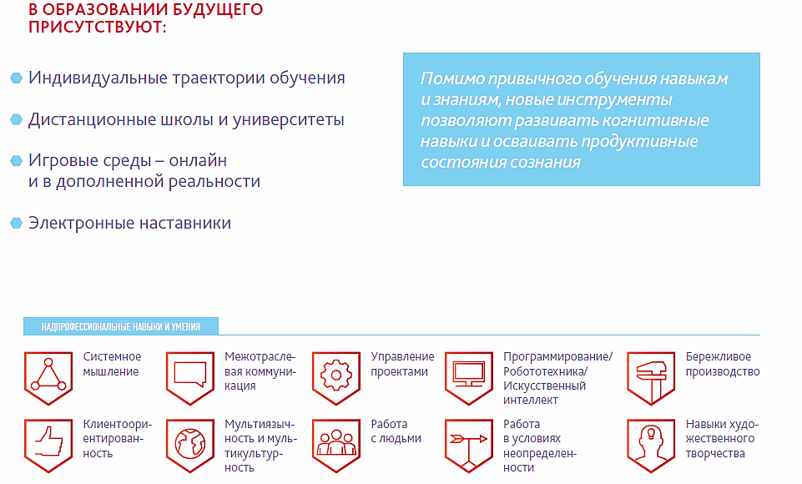

Атлас новых профессий: образование
(АСИ)

Slide 4

Атлас новых профессий: образование
(АСИ)

Slide 5

Атлас новых профессий: образование
(АСИ)

Slide 6

Атлас новых профессий: образование
(АСИ)

Slide 7
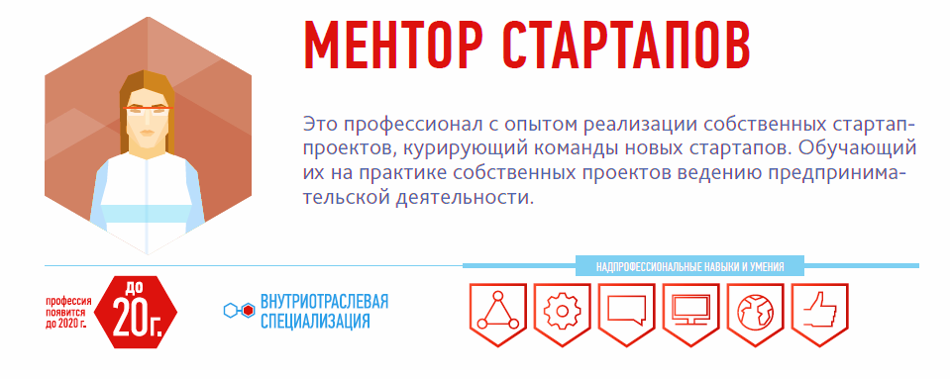
Атлас новых профессий: образование
(АСИ)

Slide 8
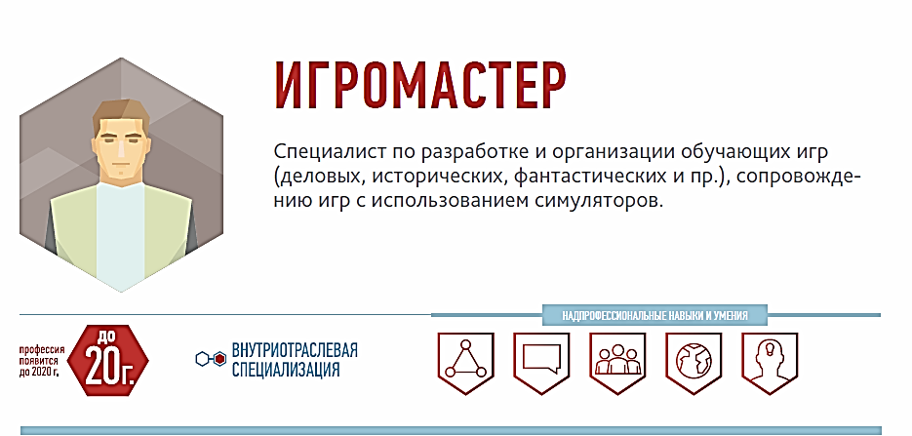

Атлас новых профессий: образование
(АСИ)

Slide 9

Атлас новых профессий: образование
(АСИ)

Slide 10

Атлас новых профессий: образование
(АСИ)

Slide 11
Нам и нашим детям предстоит жить
в динамичном информационном мире,
в котором:
знания важнее природных ресурсов
навыки важнее знаний
умение обучаться важнее навыков
умение творчески перерабатывать знания важнее умения обучаться

Slide 12
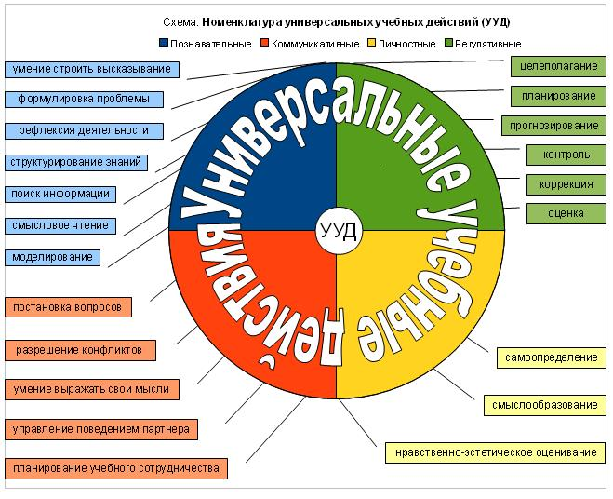

Slide 13
выверять
координировать
упорядочивать
исправлять
отлаживать
РЕГУЛИРОВАТЬ

Slide 14
РЕГУЛИРОВАТЬ
подчинять определенному порядку, правилу, упорядочивать;
делать что-нибудь для получения нужных показателей, достижения нужной степени чего-либо.
устанавливать правильное, необходимое для работы взаимодействие частей механизма, прибора, аппарата и т.п.;

Slide 15
РЕГУЛЯТИВНЫЕ УУД
целеполагание
планирование
прогнозирование
контроль
коррекция
оценка
волевая саморегуляция

Slide 16

Чтобы уметь выполнять УУД –
надо знать как их выполнять!
Надпредметный
курс
«Мир деятельности»

Slide 17
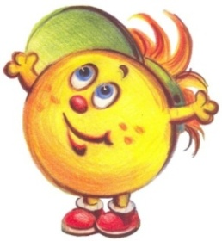
ОРГАНИЗАЦИОННО-РЕФЛЕКСИВНАЯ ЛИНИЯ
1 КЛАСС
№ | Тема урока
1 | Учиться… А что это значит?
2 | Учитель и ученик.
3 | Затруднение – мой помощник в учении.
4 | Как выяснить, что я не знаю?
5 | Зачем ученику домашнее задание?
6 | Пробное учебное действие.
7 | Не могу, остановлюсь, чтобы подумать.
8 | Причина затруднения.
9 | Как проверить свою работу.

Slide 18
ОРГАНИЗАЦИОННО-РЕФЛЕКСИВНАЯ ЛИНИЯ
2 КЛАСС
№ | Тема урока
1 | Домашнее задание делаю сам.
2 | Проверяю свою работу. Подробный образец.
3 | Как исправить свою ошибку.
4 | Учусь называть своё затруднение.
5 | Как построить новое знание?
6 | Ставлю цель.
7 | Ключи к новым знаниям.
8 | Результат открытия нового знания. Эталон.
9 | Я знаю. Я умею.
10 | Как выяснить, что я не умею.

Slide 19
ОРГАНИЗАЦИОННО-РЕФЛЕКСИВНАЯ ЛИНИЯ
3 КЛАСС
№ | Тема урока
1 | Урок открытия. Нахожу место и причину затруднения
2 | План.
3 | Учусь составлять план
4 | Урок открытия. Учусь применять новое знание.
5 | Нахожу место и причину ошибки в самостоятельной работе.
6 | Как научиться применять новое знание без ошибок.
7 | Как самому оценить свою работу

Slide 20
ОРГАНИЗАЦИОННО-РЕФЛЕКСИВНАЯ ЛИНИЯ
4 КЛАСС
№ | Тема урока
1 | Я ученик: «Хочу. Знаю, как надо. Могу»
2 | Алгоритм самопроверки и исправления ошибок.
3 | Проекты и их реализация в учебной деятельности.
4 | Новое знание – часть целого мира.
5 | Подведение итогов – важный шаг учебной деятельности

Slide 21


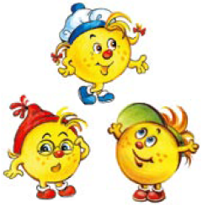
УРОК ОТКРЫТИЯ НОВОГО ЗНАНИЯ (ОНЗ):
ОСНОВНЫЕ ЦЕЛИ:
1)
РАСШИРЕНИЕ ПОНЯТИЙНОЙ БАЗЫ
(ПРЕДМЕТНОЙ И НАДПРЕДМЕТНОЙ)
ПРЕДМЕТНАЯ ЦЕЛЬ
2)
ФОРМИРОВАНИЕ УМЕНИЯ САМОСТОЯТЕЛЬНО СТРОИТЬ И ПРИМЕНЯТЬ НОВОЕ ЗНАНИЕ
НАДПРЕДМЕТНАЯ ЦЕЛЬ
Р

Slide 22


УРОК РЕФЛЕКСИИ
ОСНОВНЫЕ ЦЕЛИ:
1)
ФОРМИРОВАНИЕ УМЕНИЯ ПРИМЕНЯТЬ ИЗУЧЕННЫЕ ПОНЯТИЯ, АЛГОРИТМЫ И Т.Д.;
ПРЕДМЕТНАЯ ЦЕЛЬ
2)
ФОРМИРОВАНИЕ УМЕНИЯ УЧАЩИХСЯ ФИКСИРОВАТЬ СОБСТВЕННЫЕ ЗАТРУДНЕНИЯ В ДЕЯТЕЛЬНОСТИ, ВЫЯВЛЯТЬ ИХ ПРИЧИНУ, СТРОИТЬ И РЕАЛИЗОВЫВАТЬ ПРОЕКТ ВЫХОДА ИЗ ЗАТРУДНЕНИЙ
НАДПРЕДМЕТНАЯ ЦЕЛЬ

Slide 23
УРОК ПОСТРОЕНИЯ СИСТЕМЫ ЗНАНИЙ
ОСНОВНЫЕ ЦЕЛИ:
1)
СИСТЕМАТИЗАЦИЯ И ОБОБЩЕНИЕ УЧЕБНОГО МАТЕРИАЛА
ПРЕДМЕТНАЯ ЦЕЛЬ
2)
НАДПРЕДМЕТНАЯ ЦЕЛЬ
ФОРМИРОВАНИЕ УМЕНИЯ СИСТЕМАТИЗИРОВАТЬ И ОБОБЩАТЬ ИЗУЧЕННОЕ СОДЕРЖАНИЕ

Slide 24
УРОК РАЗВИВАЮЩЕГО КОНТРОЛЯ
ОСНОВНЫЕ ЦЕЛИ:
1)
ПРЕДМЕТНАЯ ЦЕЛЬ
КОНТРОЛЬ И САМОКОНТРОЛЬ УСВОЕНИЯ ЗУНов
НАДПРЕДМЕТНАЯ ЦЕЛЬ
2)
ФОРМИРОВАНИЕ УМЕНИЯ ОСУЩЕСТВЛЯТЬ КОНТРОЛЬНУЮ ФУНКЦИЮ И РЕФЛЕКСИЮ СОБСТВЕННОЙ ДЕТЕЛЬНОСТИ

Slide 25


Slide 26
ЦЕЛЕПОЛАГАНИЕ
постановка учебной задачи: соотнесение того, что уже известно и усвоено, и того, что ещё неизвестно

Slide 27
Приёмы
целеполагания
Тема-вопрос
Подводящий диалог
Работа над понятием
Собери слово
Ситуация «яркого пятна»
Группировка
Исключение
Проблема предыдущего урока
Проблемная ситуация

Slide 28
Проблемная ситуация
проблемная ситуация с «УДИВЛЕНИЕМ»:
противоречие между житейским представлением и научным фактом;
противоречие между двумя или более положениями

Slide 29
Тема:
«Имя собственное. Слова, которые произносятся одинаково, а пишутся по-разному»
У Гриши мячик.
У Серёжи новая книга.
У Катюши Шарик.

Slide 30
ПРОБЛЕМНАЯ СИТУАЦИЯ
С ЗАТРУДНЕНИЕМ:
-противоречие между необходимостью и невозможностью выполнить задание учителя;
- практическое задание не похожее на все предыдущие
- практическое задание похожее на предыдущее, но не выполненное с точки зрения учителя, который приводит неоспоримое доказательство тому;
- невыполнимое задание;

Slide 31
Тема: «Работа с бумагой и картоном»
1
1
4
4
2
4

Slide 32
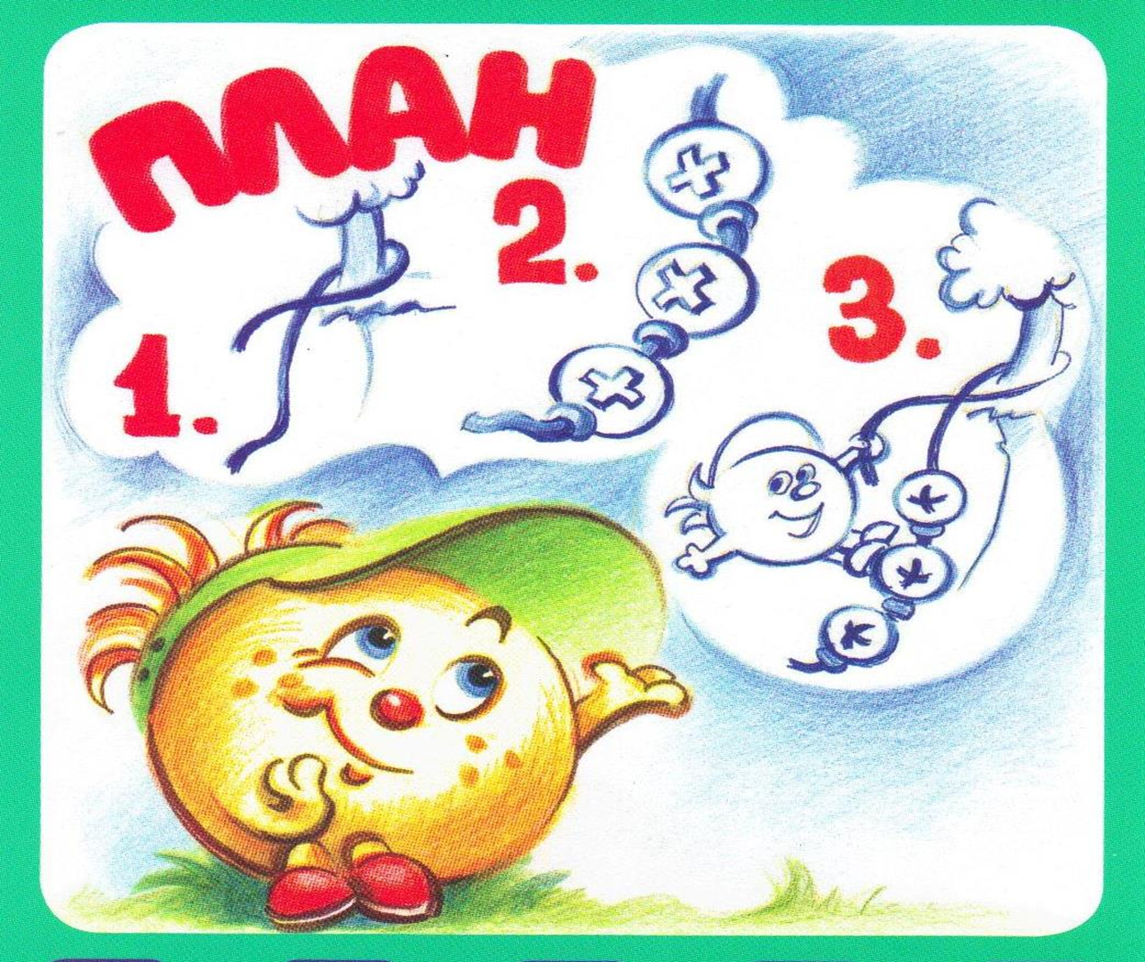

Slide 33
Планирование
составление плана и
последовательности действий
(определение
последовательности промежуточных целей с учётом конечного результата)

Slide 34
План:
1. Найдём знакомые элементы.
2. Сконструируем букву.
3. Объясним
последовательность
написания.

Slide 35
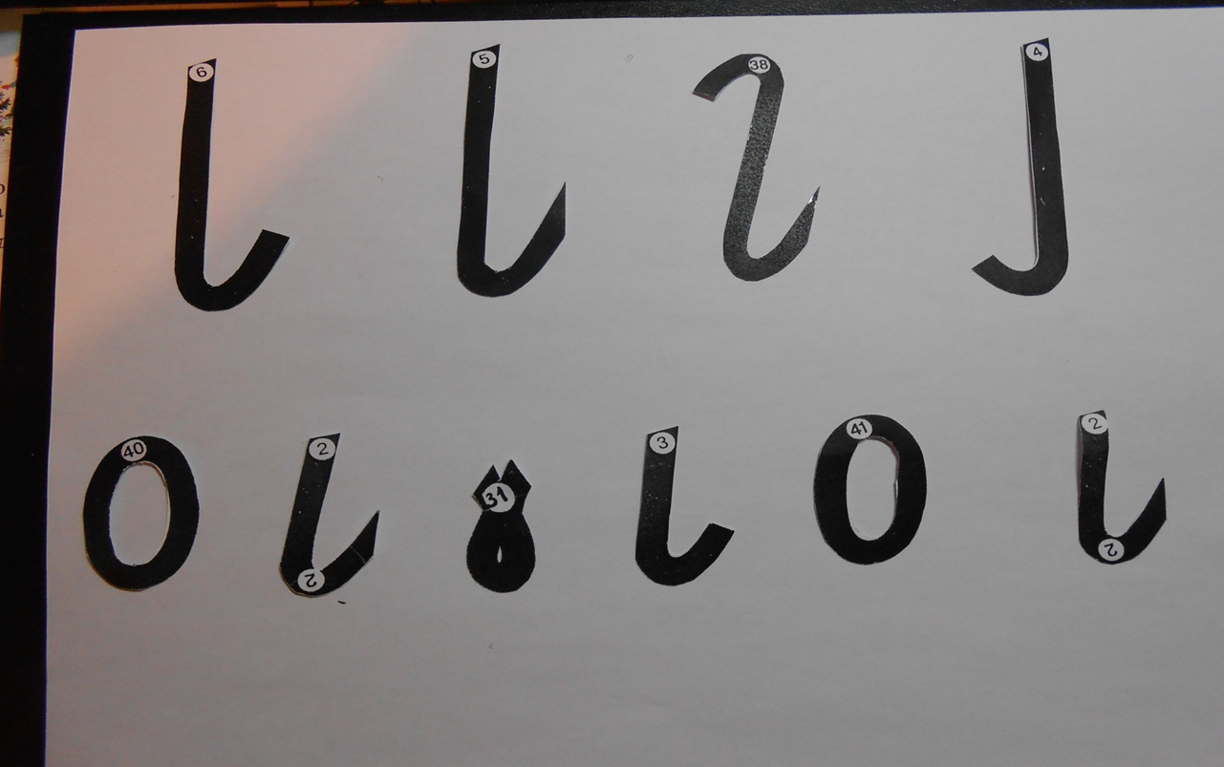
«КОНСТРУКТОР»

Slide 36
Контроль
сличение
с заданным эталоном
а) способа действия
б) результата действия
Notes:
И.И.

Slide 37


Slide 38


Slide 39
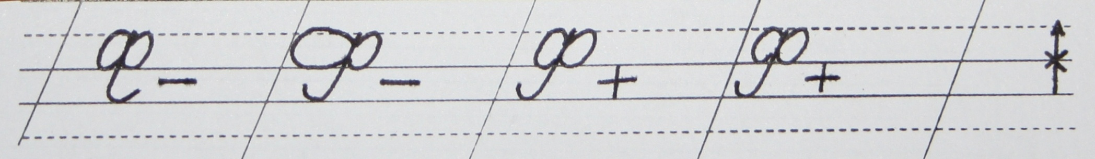
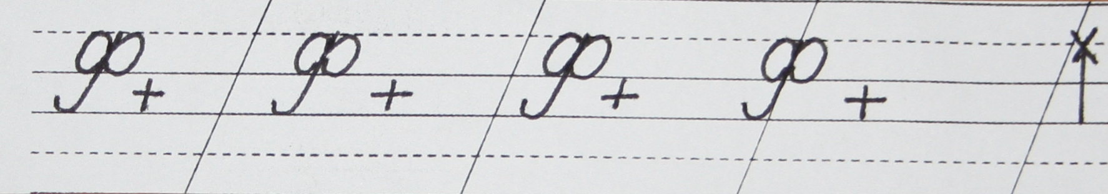

Slide 40
Эталон:
x + а = b
x = b – a
I.
II.
Чтобы найти часть надо из целого
вычесть другую часть
III.
x + а = b
x = b – a
b
x
a
Разная фиксация способа действия
1 слаг. + 2 слаг. = сумма
1 слаг. = сумма – 2 слаг.

Slide 41
Эталон для самопроверки:
Пример:
Решите уравнение:
Х + 15 = 27
Эталон для самопроверки на новый способ действия:
Х+ 15 = 27 x + а = b
Х = 27 – 15 x = b – a
Х = 12

Slide 42
Подробный эталон:
Х+ 15 = 27 1) x + а = b
Х = 27 – 15 x = b – a
Х = 12
2) 27 – 15 = (27 – 10) – 5 = 17 – 5 = 12.
Разная фиксация способа действия
1 слаг. + 2 слаг. = сумма
1 слаг. = сумма – 2 слаг.
Чтобы найти часть надо из целого
вычесть другую часть

Slide 43
Коррекция
(в случае расхождения с эталоном)
внесение
необходимых дополнений и корректив
              - в план
- в способ действия
Notes:
И.И.

Slide 44
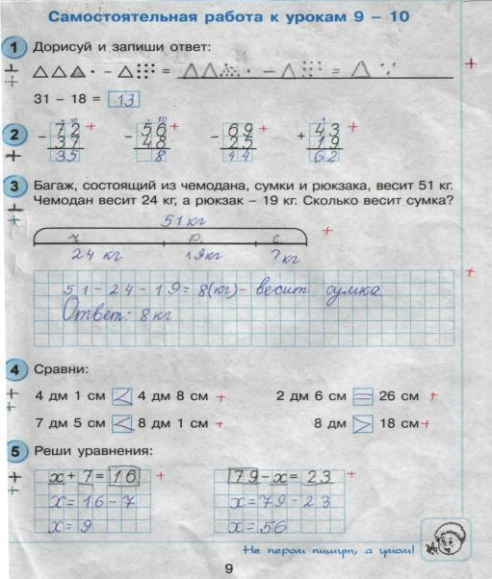
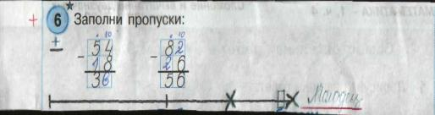
Алгоритм
исправления ошибок
Определяю,
какое правило я знаю.
Повторяю правило.
Применяю это правило.

Slide 45
Курс «Мир деятельности» 3 класс
Тема: «Как самому оценить свою работу?»

Slide 46
Алгоритм самооценки
Какова была цель задания?
Удалось получить результат?
Правильно или с ошибкой?
Самостоятельно или с чьей-то помощью?

Slide 47
Утверждения | «+» или «-», перечисление ошибок, темы для доработки
1) У меня сегодня все получалось, я не допускал ошибок.
2) Я допустил ошибки в самостоятельной работе № 1 (перечислить какие)
3) Я исправил допущенные ошибки в самостоятельной работе № 1 самостоятельно
4) Я исправил допущенные ошибки с помощью эталона для самопроверки
5) Я без ошибок справился с самостоятельной работой № 2
6) Я допустил ошибки в самостоятельной работе № 2 (перечислить какие)
7) Я выполнил дополнительное задание (перечислить номера)
8) В дополнительном задании я допустил ошибки (перечислить какие)
9) Мне необходимо поработать над …

Slide 48
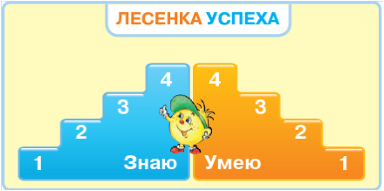
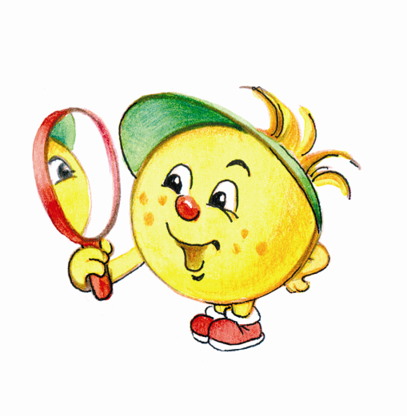
Могу
Понимаю
Знаю
Пока не уверен в своих знаниях

Slide 49
Всё понял. Ошибок нет. Могу объяснить другому.
Понял, но ошибка есть
Не всё понял. Есть ошибки.
Не понял. Много ошибок.

